Slide 1

Калфаклы сандугач
Сара Садыйкованың тууына 105 ел

Slide 2

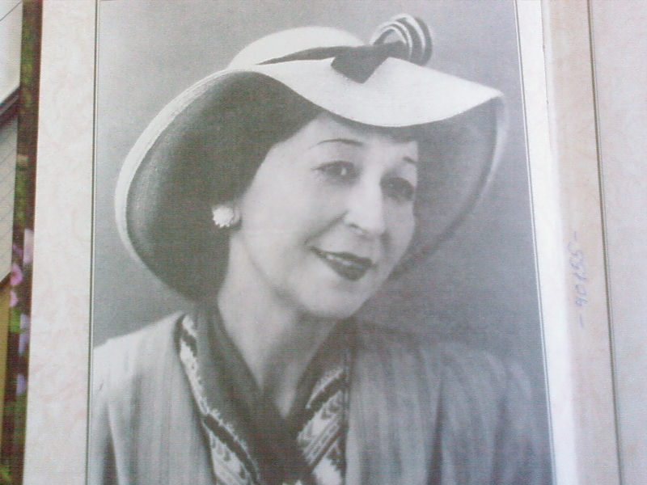
Сара Садыйкова
1906-1986

Slide 3

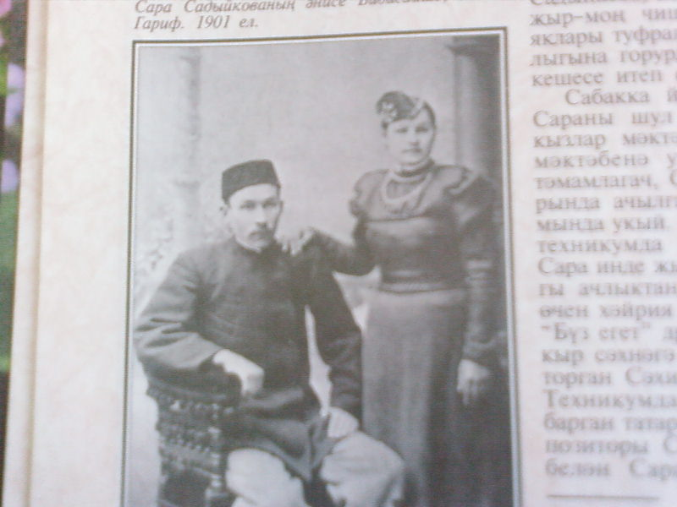
Биографиясеннән кыскача белешмә
Татар халкының чиксез зур мәхәббәтен казанган композитор Сара Садыйкова 1906 елның 1 ноябрендә Казанда туа.
Җырлап –биеп, күңел ачып утырган мәҗлес вакытында дөньяга килә Бибисара Садыйкова
Әтисе Гариф, әнисе Бибигайшә. 1901 ел

Slide 4

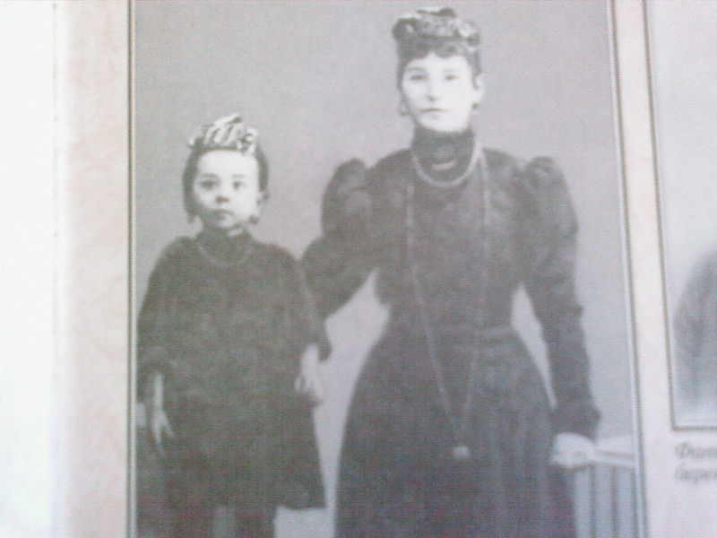
Сабакка акыты җиткәч, Сараны шул заманның данлыклы кызлар мәктәбе- Фатиха Аитова мәктәбенә укырга бирәләр.
Нәни Сара әнисе Бибигайшә белән

Slide 5

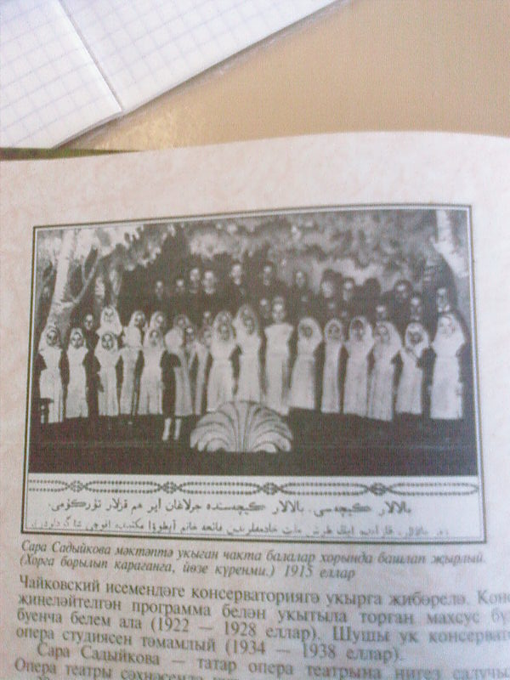
Аитова мәктәбендә һәм техникумда укыган елларында ук Сара инде җырлый башлый.

Slide 6
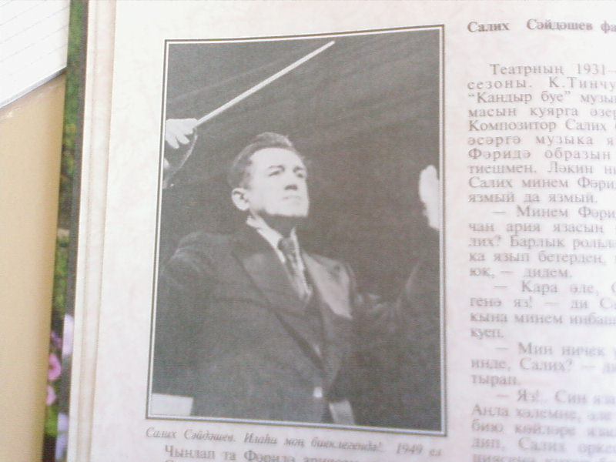
Салих Сәйдәшев фатихасы
Салих Сәйдәшев:
- Үзең яз, син үзең яза алачаксың дигән идем, дөрес әйткәнмен бит! Котлыйм җырларың белән, Сара бәгырь. Котлыйм!.. Афәрин!..
(С. Садыйкова истәлегеннән)

Slide 7

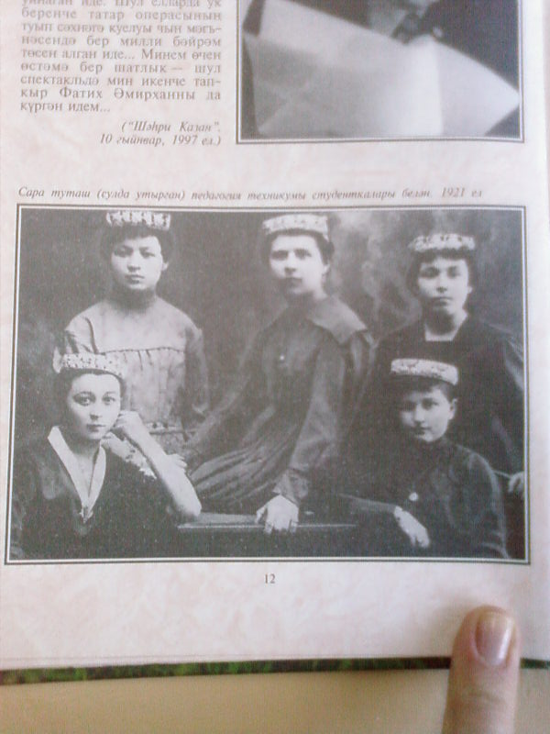
Сара туташ(сулда утырган) педагогия техникумы студенткалары белән. 1921 ел

Slide 8

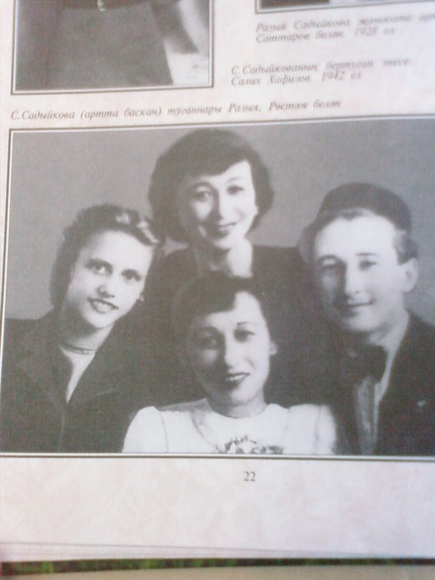
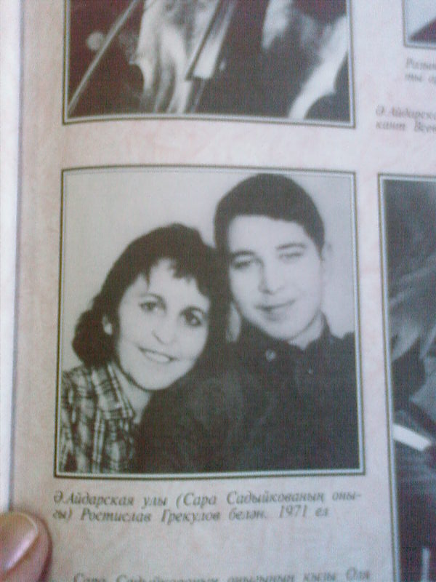
Сараның туганнары
С. Садыйкова (артта баскан) туганнары Ракыя, Рөстәм белән
Ә.Айдарская улы(Сара Садыйкованың
оныгы) Ростислав Грекулов белән. 1971 ел.

Slide 9

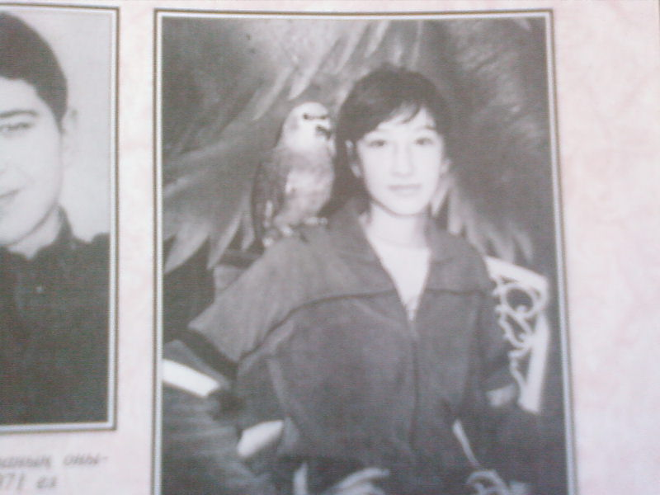
Сара Садыйкованың оныгының кызы Оля Грекулова. 1989 ел.

Slide 10

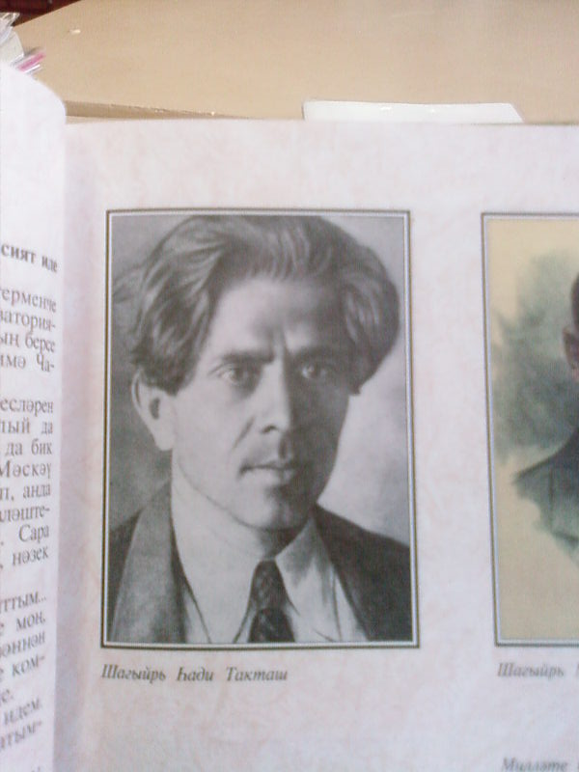
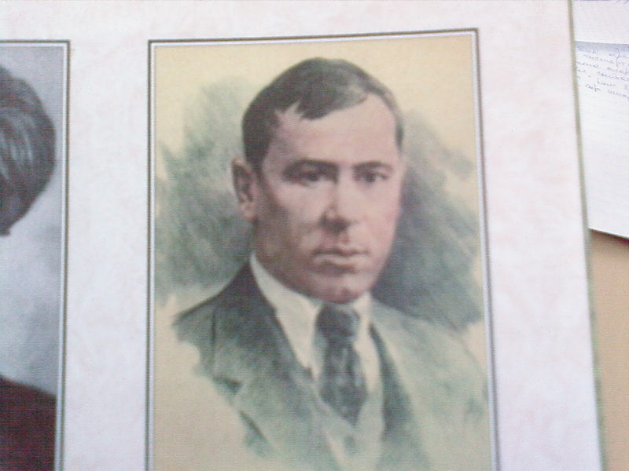
Замандашлары, иҗатташ дуслары
Шагыйрь Һади Такташ
Шагыйрь Муса Җәлил

Slide 11
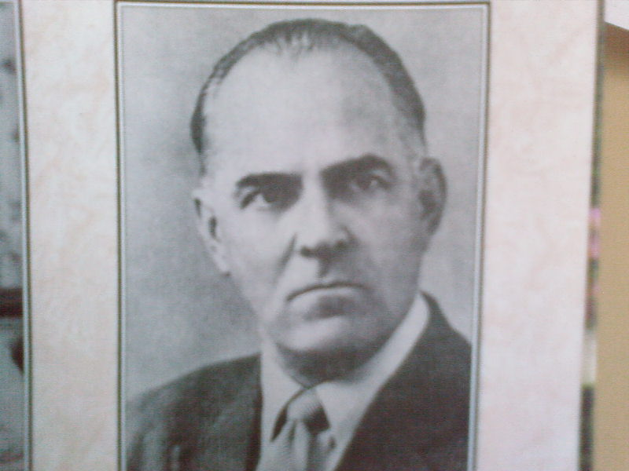
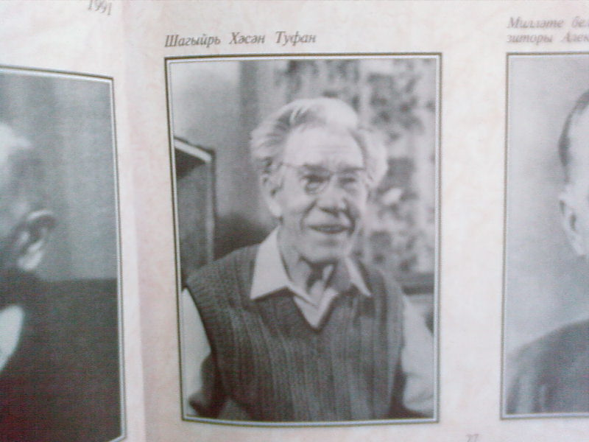
Милләте белән рус булган татар композиторы Александр Ключарев
Шагыйрь Хәсән Туфан

Slide 12
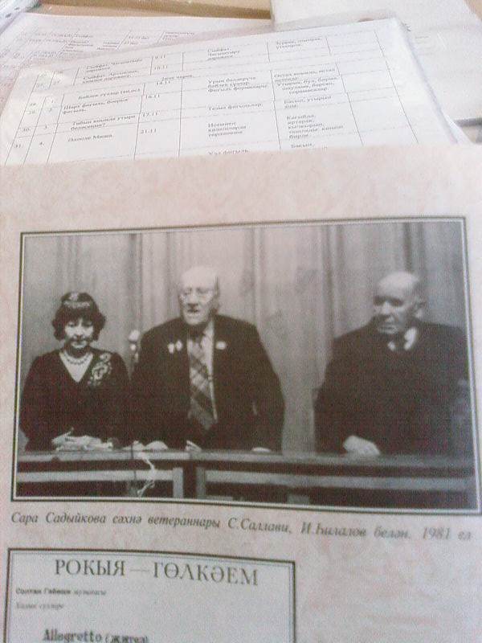
Сара Садыйкова сәхнә ветераннары
С Саллави, И. Һилалов белән. 1981 ел.

Slide 13

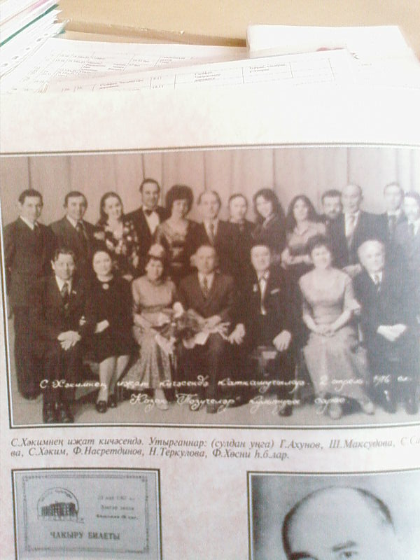
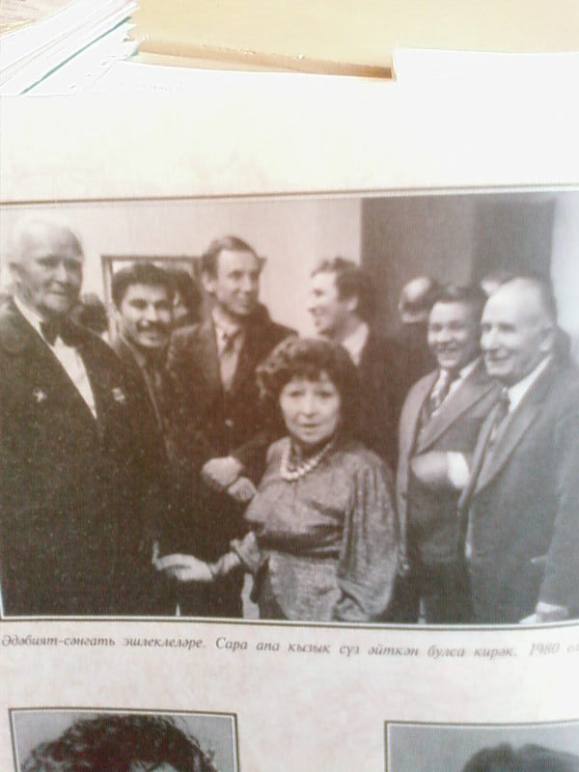
Әдәбият сәнгать эшлеклеләре. Сара апа
Кызык сүз әйткән булса кирәк. 1980 еллар.
С Хәкимнең иҗат кичәсендә. Утырганнар:
Г.Ахунов, Ш. Максудова, С.Садыйкова,С.Хәким,
Ф. Насретдинов, Н. Терегулова, Ф. Хөсни.

Slide 14
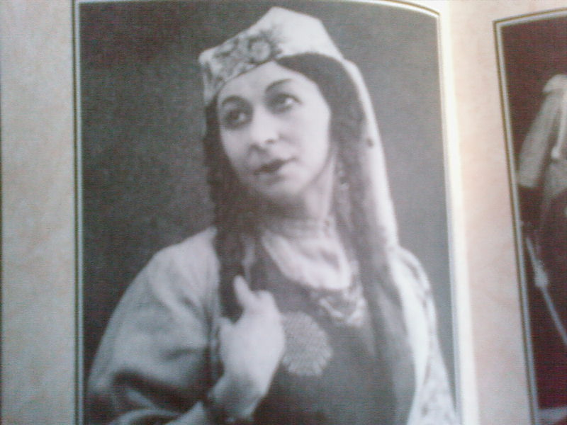
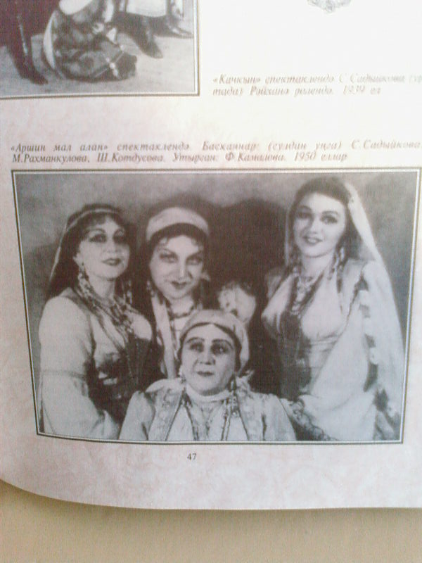
“Аршин мал алан” спектаклендә. С.Садыйкова (сулдан). 1950 еллар.
С.Садыйкова “Галиябану”
спектаклендә
Галиябану ролендә. 1930 еллар

Slide 15
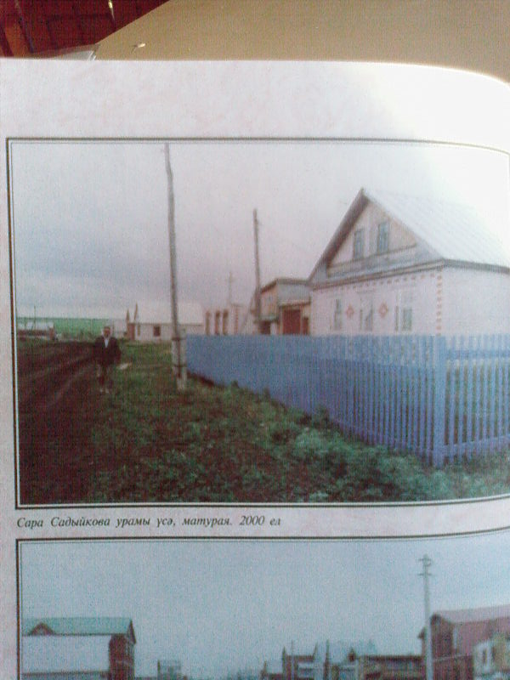
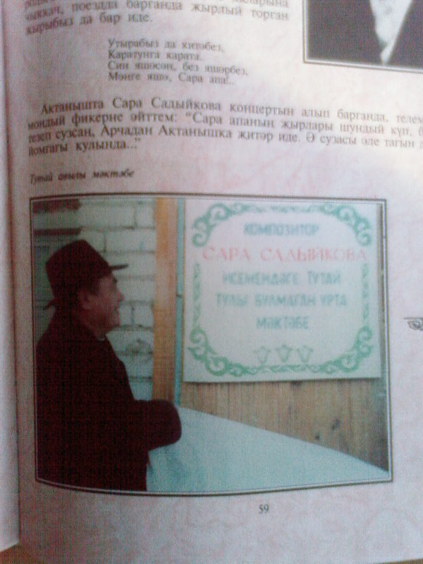
Сара Садыйкова исеме мәңгелек
Тутай авылы мәктәбе.
Сара Садыйкова урамы үсә, матурая.
2000 ел. Апас.

Slide 16
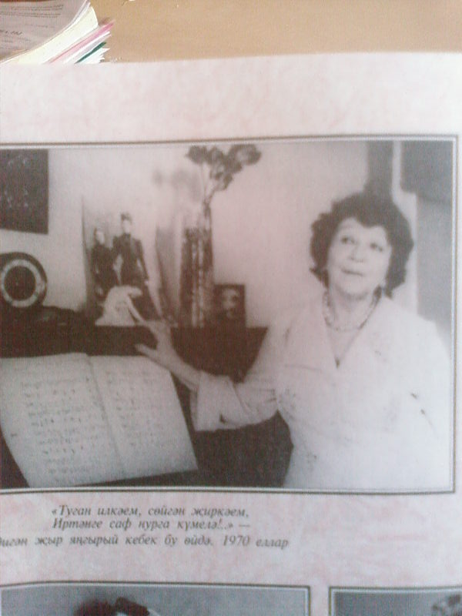
... Сине зурлап яңа таңнар ата,
Сине тыңлап тормышта ямь арта.
Нахакка без рәнҗетелгән чакта,
Җырың терәе безгә, Сара апа!..
Без Саралы булу белән бөек,-
Тукай җаны кебек.
Без Саралы булу белән көчле,-
Сәйдәш маршы төсле!
Мәхмүт Хөсәен.

Slide 17

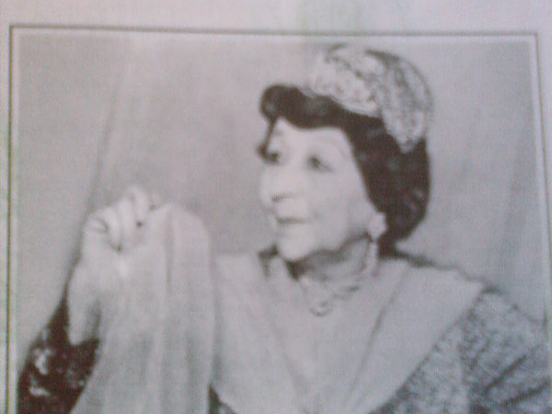
1986 елның 7 июнендә композитор, җырчы, актриса Сара Садыйкова каты авырудан соң вафат булды. Мәңгелек йорты- Казанның Яңа Бистә зиратында.

Slide 18
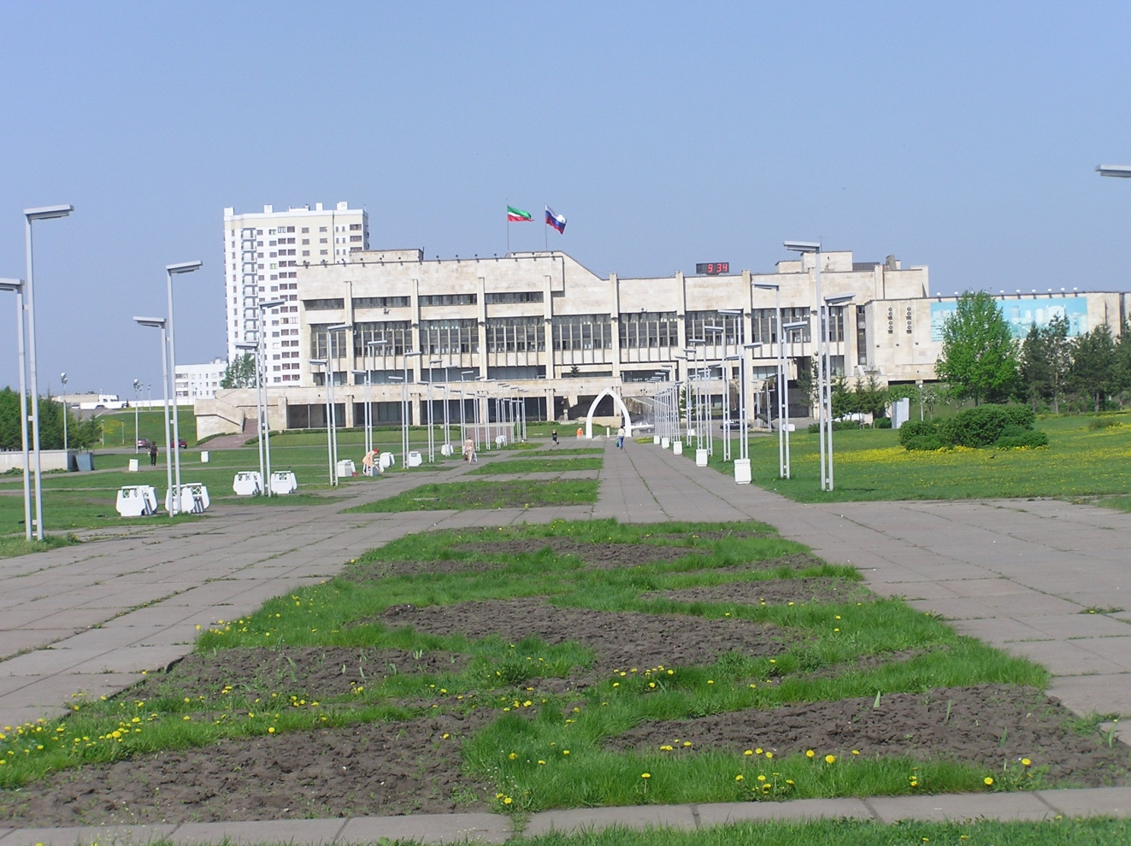
Яр Чаллыда концертлар залы Сара Садыйкова исемен йөртә.

